Slide 1
бумага
Волшебница

Slide 2
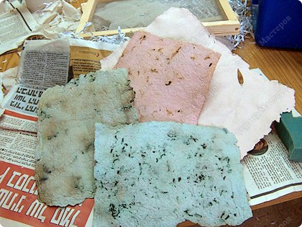
Гипотеза
Я предположила ,что если подарить бумаге вторую жизнь, мы сохраним леса?

Slide 3
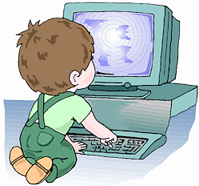
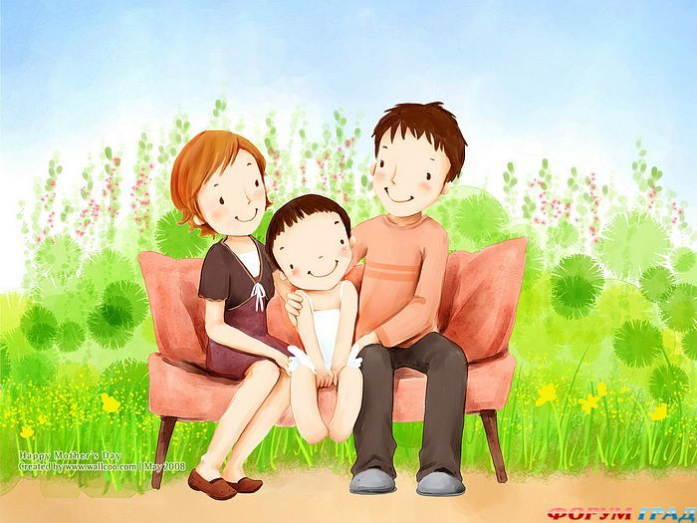
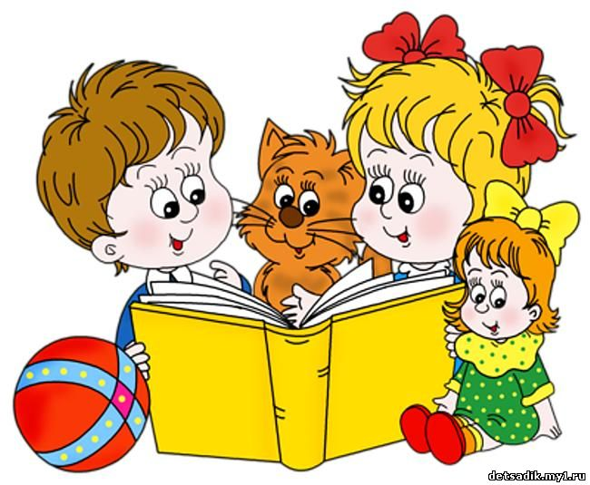
Цель исследовательской работы:
Изучить способ получения бумаги в домашних условиях из старых газет.
Методы исследования
Посмотреть познавательный мультфильм
Найти в Интернете
Задачи:
1.Узнать, какую опасность несет уничтожение лесов?
2.Собрать старые газеты для изготовления бумаги.
3.Нарисовать листовки для детей «Сердце дерева», рассказать им о бережном отношении к живой природе, лесам.
4.Изготовление книги из новой бумаги.
Спросить у взрослых
Прочитать в книге

Slide 4
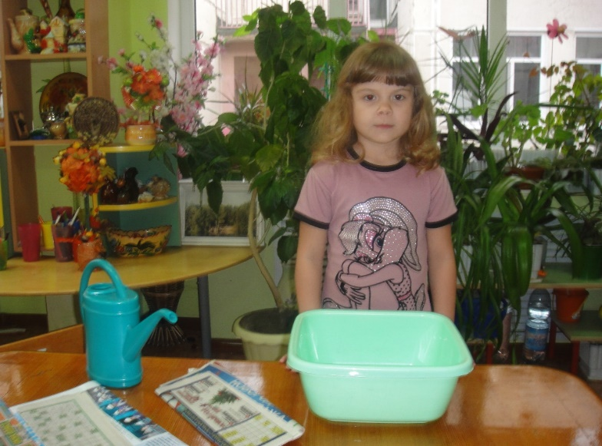
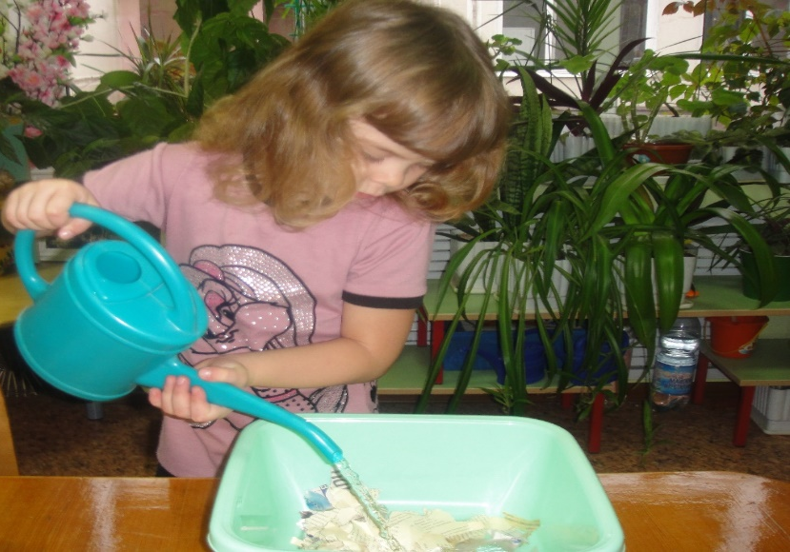
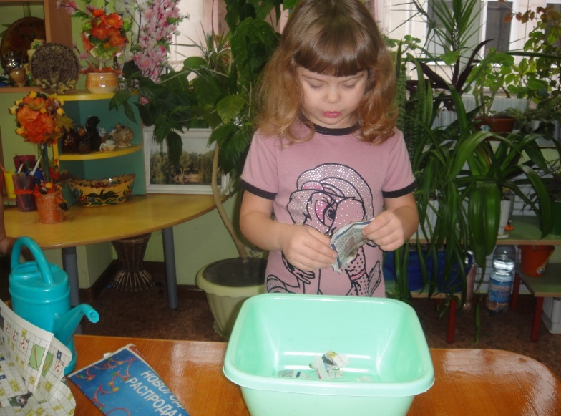
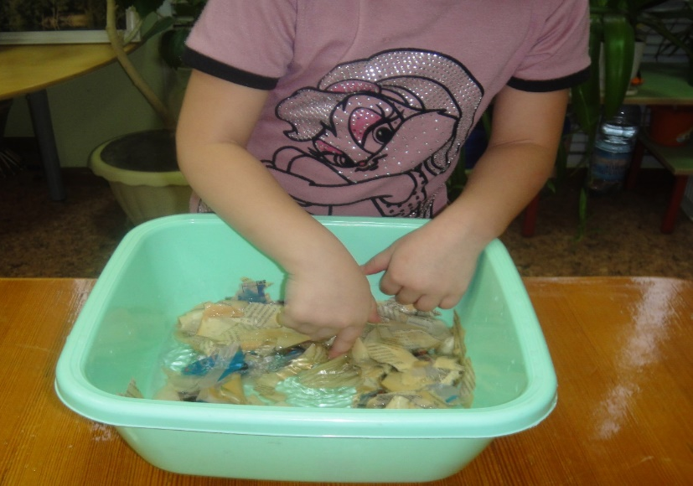
Изготовление бумаги в домашних условиях
1. Для изготовления бумаги нужны старые газеты, тазик, емкость с водой.
3. Заливаю бумагу водой
4. Бумагу хорошо перемешиваю, оставляю, чтобы она размокла.
2. Рву газеты на мелкие кусочки

Slide 5
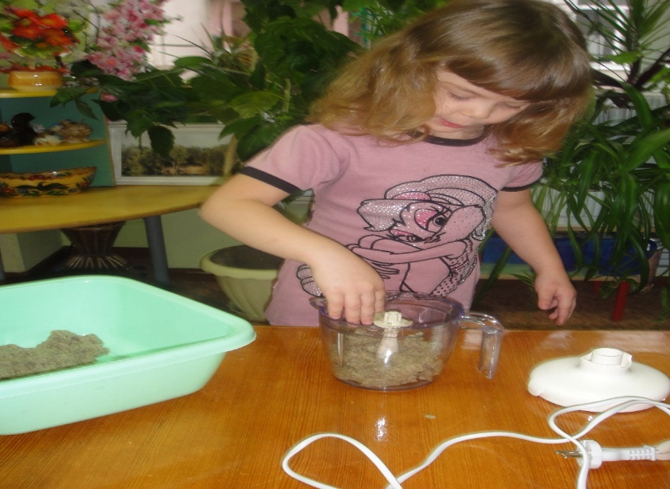
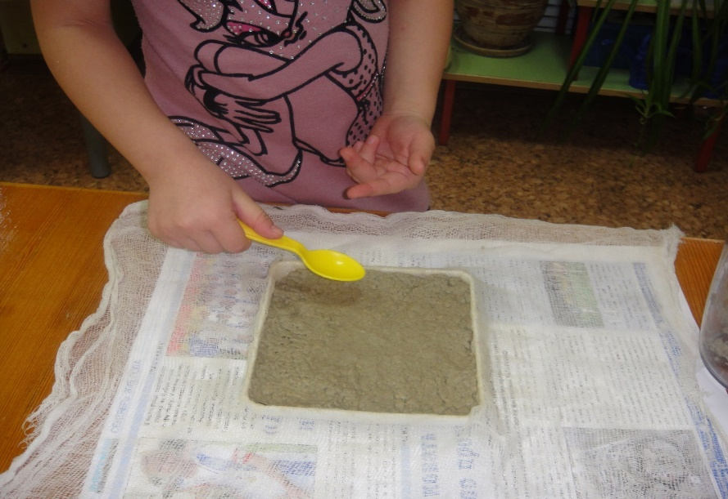
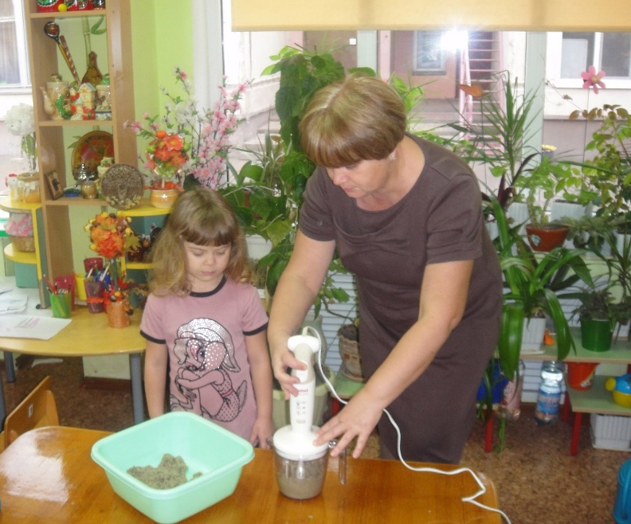
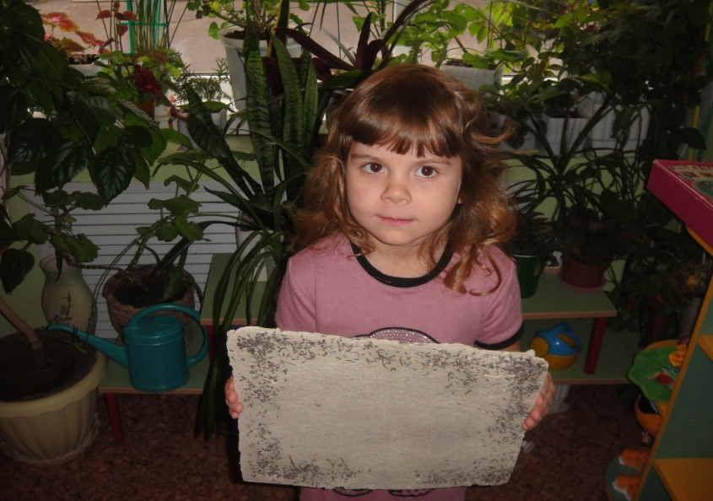
7. На газету и марлю выкладываю бумажную смесь.
Бумажной смеси предаю форму будущей бумаги, аккуратно разглаживая, затем нужно положить под пресс и подсушить.
5. Намокшую бумагу складываю в блендер
6. Хорошо измельчаем в блендере
8. Вот бумага и готова!

Slide 6
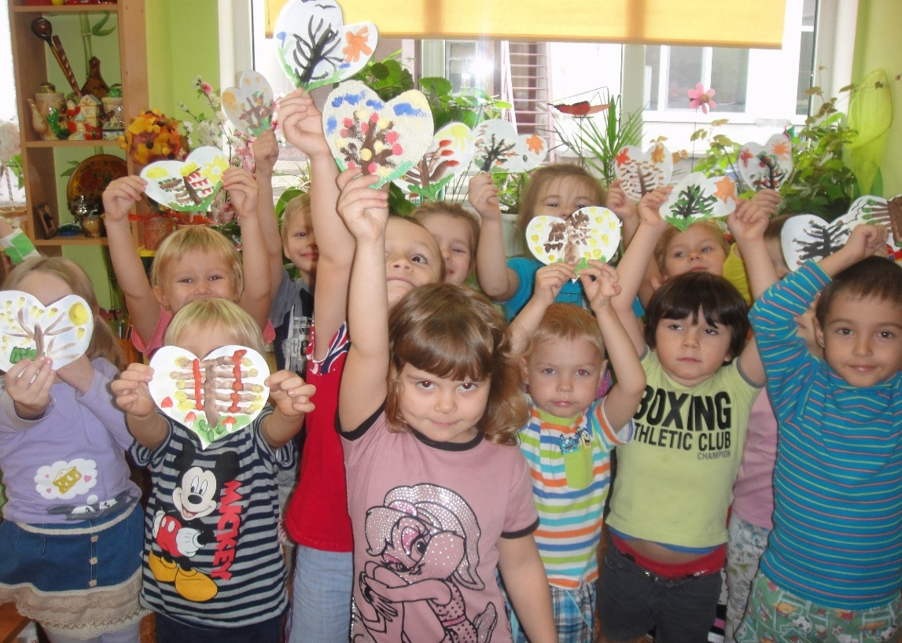
Выводы
Это грустно и печально.
В каждом листике бумаги
Слышен сердца стук прощальный.
Сердце дерева в бумаге –
Поскорей очнитесь, люди!
Если вы не прекратите,
Сгинет лес, и вас не будет!
Моя гипотеза подтвердилась, бумагу можно делать из старых газет.

